Slide 1
[TODO: Main title]
[TODO: Subtitle]

Slide 2
Regelung Outline
Bild von Kinect
Bild Verarbeitung
PID Regler
Abweichung Kriegen

Slide 3
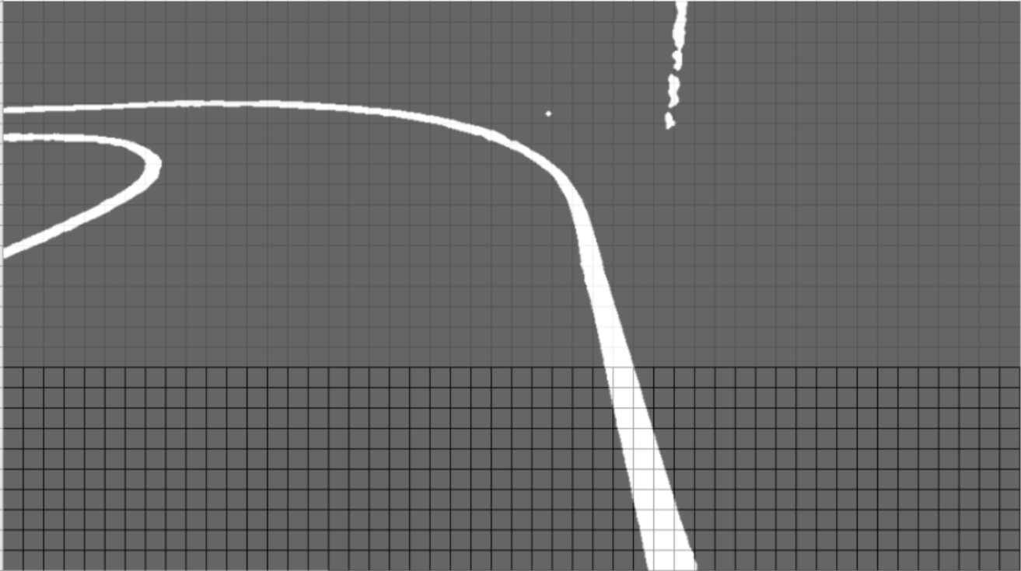
Bild Verarbeitung
Original Bild
Fahrbahn
Schwarz & weiß
Integration
Pixelgrafik
1/3 Benutzen

Slide 4
Bild Verarbeitung
Standard Linie wird gespeichert (wie rot)
Aktuelle Linie nehmen (wie blau)
Abweichung Kriegen (integrieren schwarz)
Ein PD Regler benutzen

